Slide 1
О макроэкономической ситуации
в государствах ЕАЭС и мерах по обеспечению опережающего экономического развития
Москва, 2022 г.

Slide 2
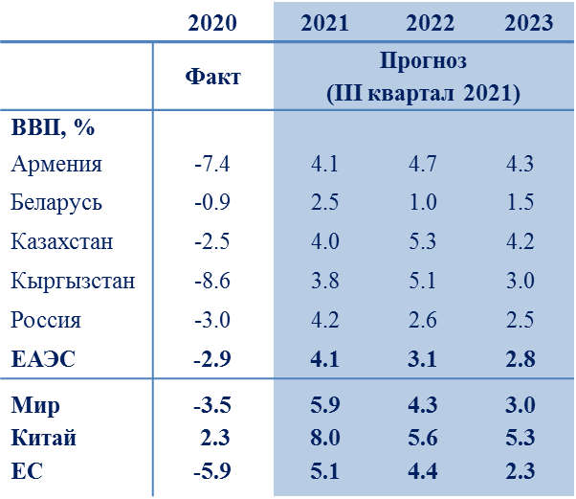
Текущие перспективы экономического развития ЕАЭС в 2021-2023 гг.: инерционный сценарий
Тенденции в динамике ВВП
в постоянных ценах индекс (2000=100)
Основные ориентиры макроэкономической политики государств – членов ЕАЭС на 2021 – 2022 гг.:
обеспечение темпов роста 4,5 – 5,5 % в год (превышение среднемировых)
Прогноз ЕЭК
Краткосрочный период: замедление динамики восстановления в конце 2021 года
Среднесрочный период: замедление роста в ЕАЭС. Прогнозы пересматриваются в сторону ухудшения по причине сохранения жесткой денежно-кредитной политики в 2022-2023 гг.
Долгосрочный период: снижение потенциальных темпов роста в результате замедления инвестиционной активности

Slide 3
Наращивание инвестиций – условие экономического роста
ПРИОРИТЕТЫ ПОЛИТИКИ
форсирование экономического роста возможно лишь при условии опережающего притока инвестиций
направления инвестиций: модернизация основных фондов, развитие человеческого капитала, усиление инновационной активности и внедрение новых технологий.
Валовое накопление основного капитала
Экономический рост и инвестиции
средние значения в 2000-2009 гг. и в 2010-2020 гг.
в постоянных ценах, индекс (2010=100)

Slide 4
Повышение потенциального выпуска до 2030 года: условия успешного развития должны быть созданы в 2022-2023 гг.
ПРИОРИТЕТЫ ПОЛИТИКИ
конвергенция возможна в условиях УСТОЙЧИВОГО ДОЛГОСРОЧНОГО РОСТА И СТАБИЛЬНЫХ МАКРОЭКОНОМИЧЕСКИХ УСЛОВИЙ задействование человеческого и научно-технического потенциала
загрузка производственных мощностей
диверсификация структуры экспортной корзины
Вклад отдельных мер по повышению потенциального выпуска до 2030 года*
Средний уровень загрузки производственных мощностей
процентные пункты
проценты
Источник: оценки Комиссии

Slide 5
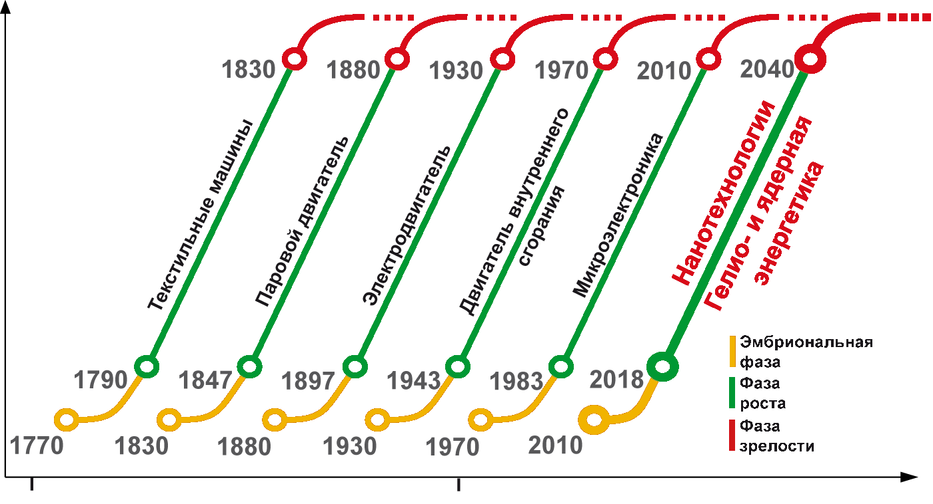
Смена технологических укладов

Slide 7
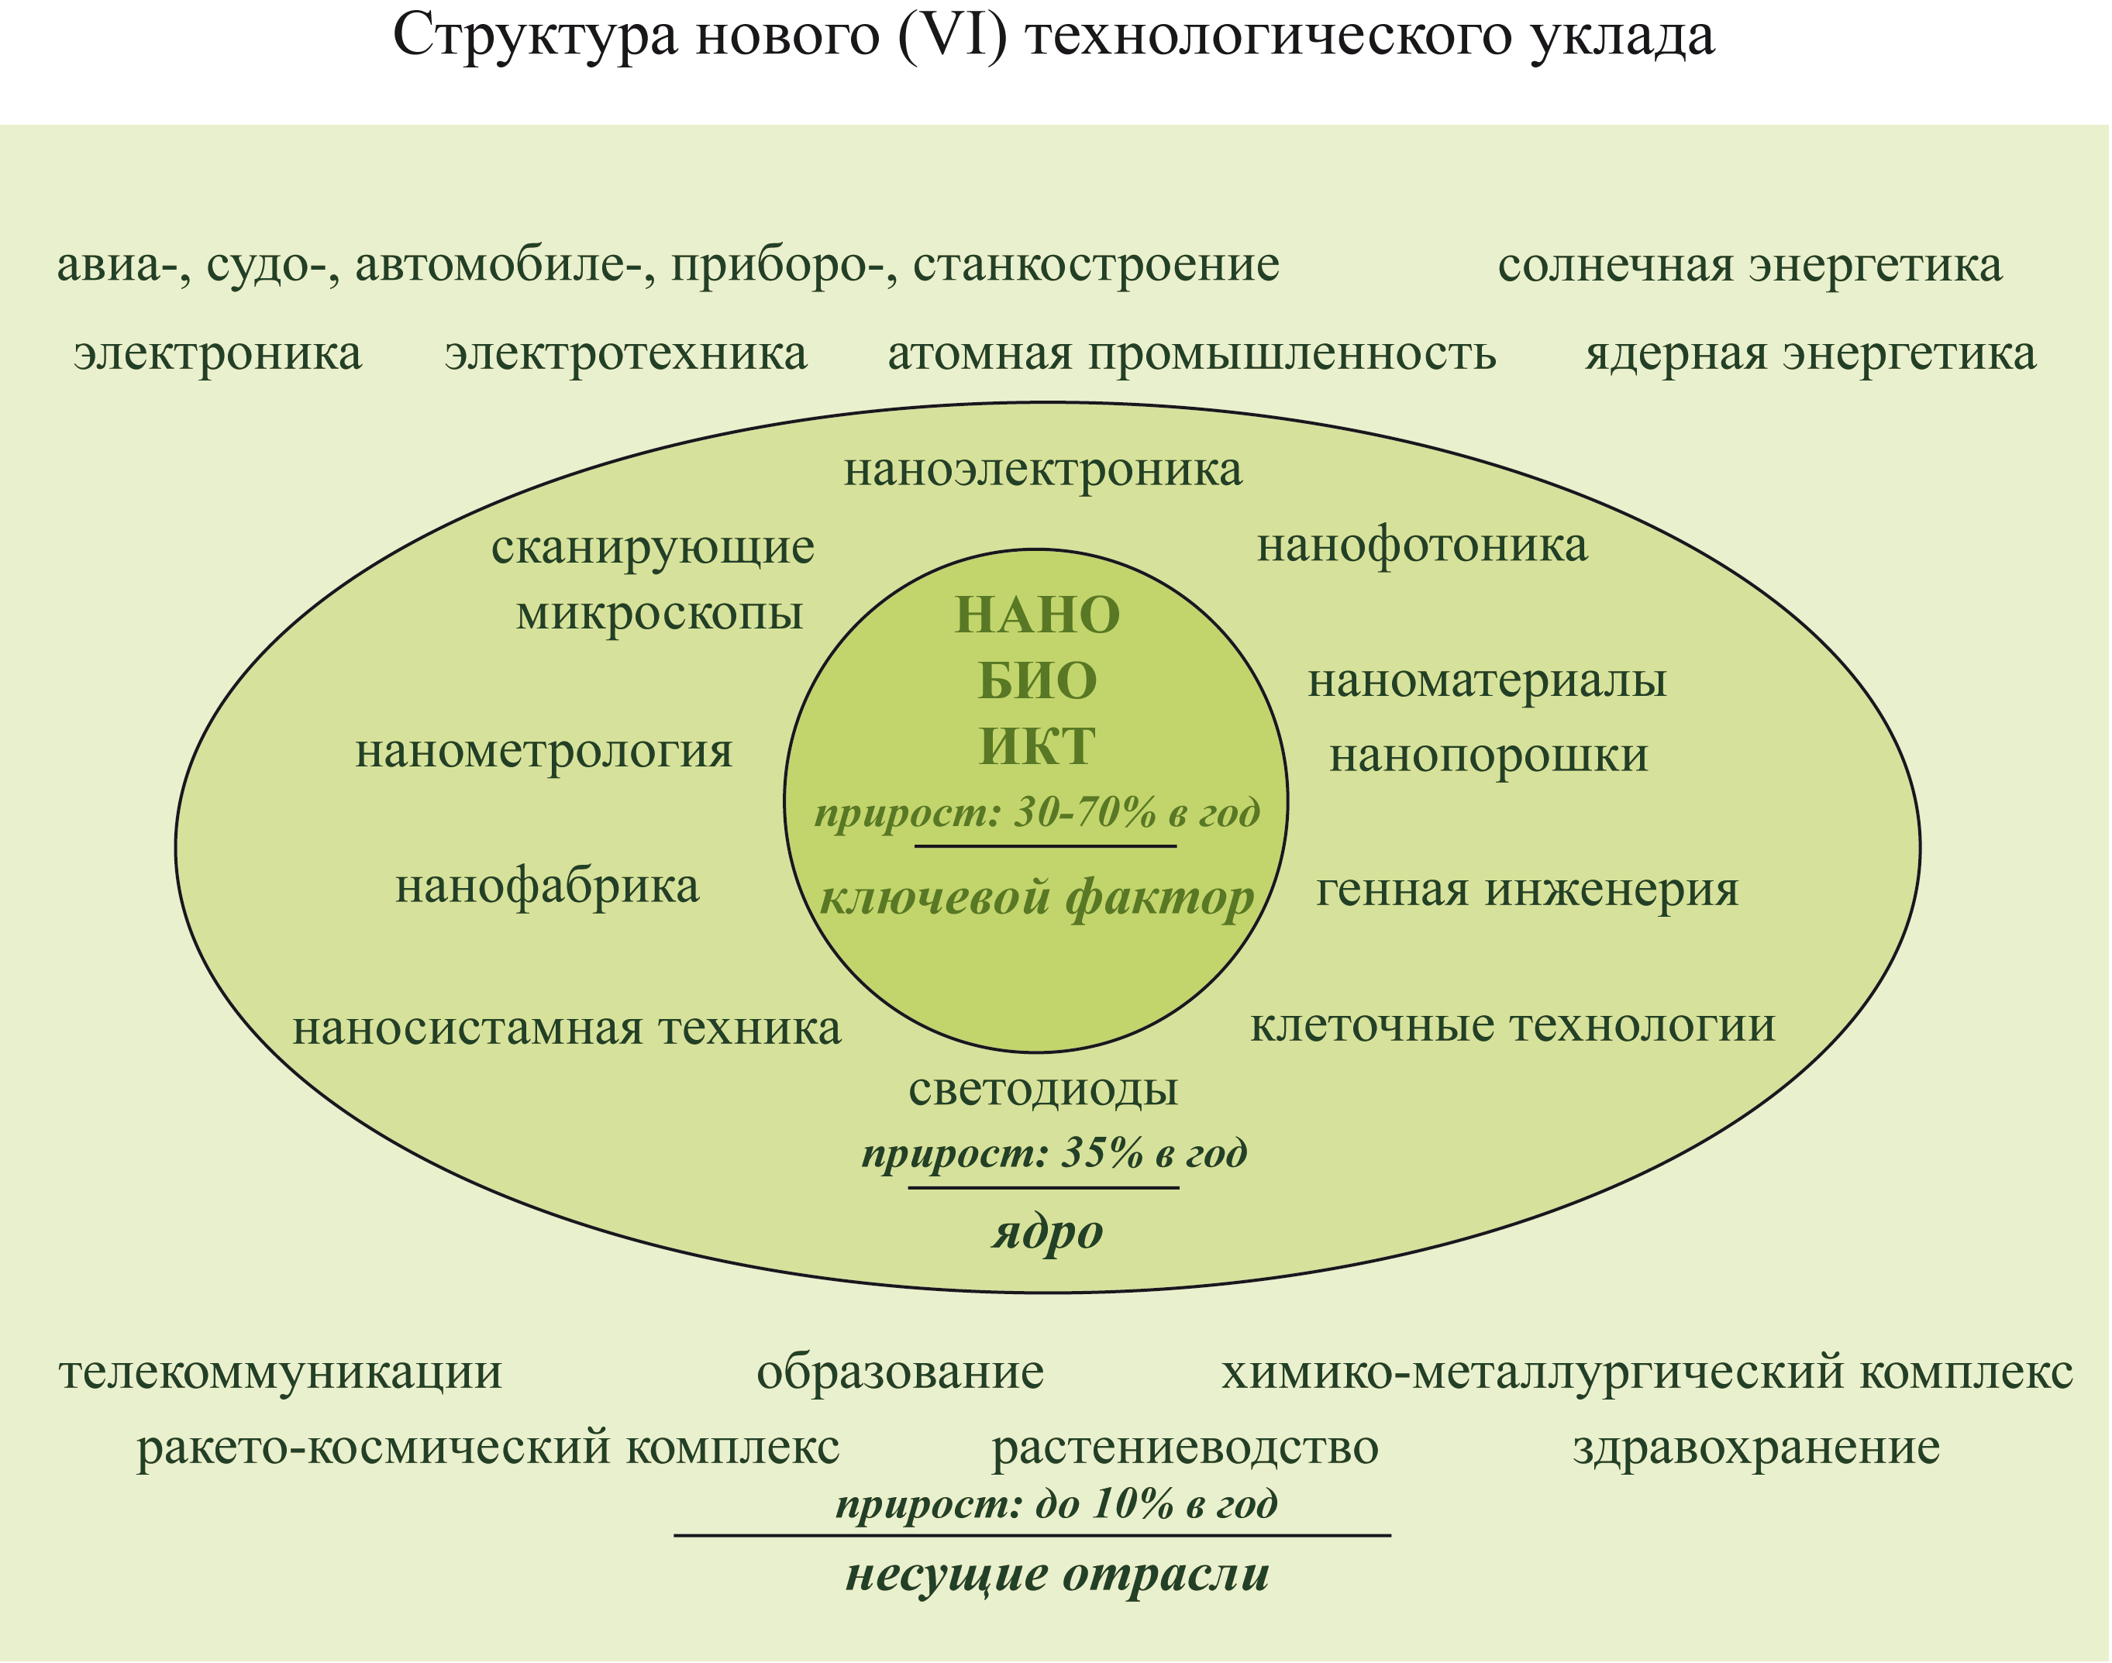
Структура нового (VI) технологического уклада

Slide 8
Экономический вес ЕАЭС в мире

Slide 9
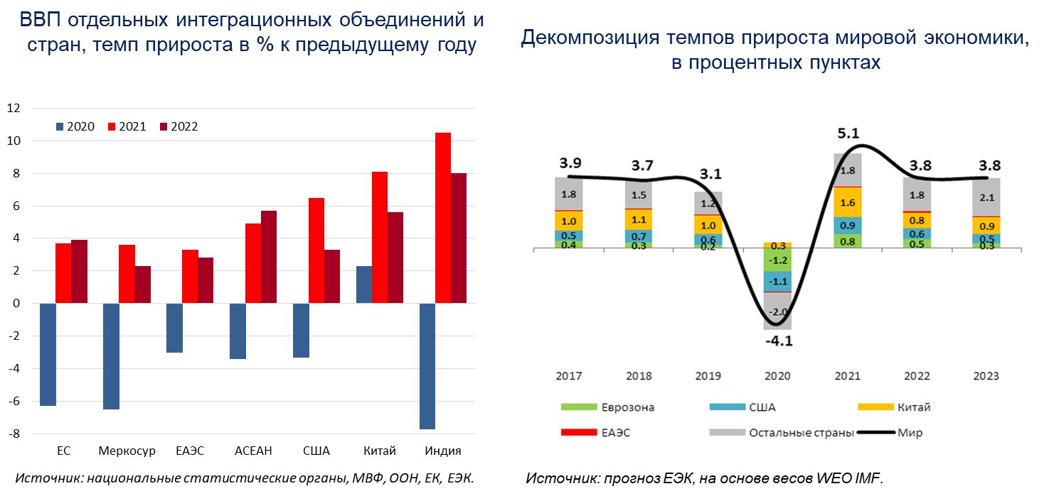
Прогнозируемые темпы посткризисного восстановления экономик

Slide 10
Прогнозируемые темпы роста
 | 2019 | 2020 | 2021 | 2022 | 2023
 | Факт |  | Оценка | Прогноз (III квартал 2021)
ВВП, %
Армения | 7,5 | -7,4 | 4,1 | 4,7 | 4,3
Беларусь | 1,2 | -0,7 | 2,3 | 1,0 | 1,5
Казахстан | 4,4 | -2,5 | 4,0 | 5,3 | 4,2
Кыргызстан | 4,6 | -8,4 | 3,5 | 5,1 | 3,0
Россия | 1,4 | -2,7 | 4,2 | 2,6 | 2,5
ЕАЭС | 1,7 | -2,7 | 4,1 | 3,1 | 2,8
Мировая экономика | 3,0 | -3,5 | 5,9 | 4,3 | 3,0

Slide 11
Денежная база и ликвидность
Рис. Денежная база в млрд. долл.
(кратное изменение 2019 г. к 2007г.)
Наибольший рост денежной базы приходится на страны, где активно проводились меры количественного смягчения
Развитые страны в целях стимулирования деловой и инвестиционной активности прибегают к масштабной денежной эмиссии и снижению процентных ставок вплоть до отрицательных значений в реальном выражении
Денежные власти государств ЕАЭС, наоборот проводят сдержанную денежно-кредитную политику, удерживая процентные ставки на сравнительно высоком уровне
В результате падает спрос на кредитование со стороны производственной сферы, а банки переформатируются на кредитование населения
Сдерживающая политика реализуется посредством операций центральных банков на денежном рынке по регулированию ликвидности
За последние 5 лет в странах ЕАЭС наблюдалась тенденция к росту операций по изъятию ликвидности, что может свидетельствовать, как об избытке ликвидности на денежном рынке, так и о чрезвычайно высокой привлекательности ставок по инструментам денежно-кредитной политики
Источник: МВФ, расчёты Комиссии.
Рис. Сальдо предоставления/изъятия ликвидности,
в % к денежной массе

Slide 12
Монетизация экономики в ЕАЭС и в мире
Рис. М2/ВВП государств – членов ЕАЭС в сопоставлении с КНР, Индией, ЕС, США,
Примечание к слайду: Существует большой резерв роста монетизации экономики путём расширения целевого кредитования.

Slide 13
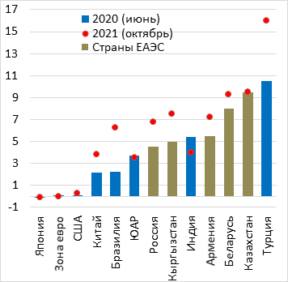
Процентные ставки центральных банков отдельных стран, % годовых
% годовых

Slide 14
Масштабы поддержки экономики монетарными мерами и мировая инфляция

Slide 15
Конвергенция в ЕАЭС
ВВП на душу населения
Отклонение ВВП на душу населения
в пост. ценах 2017 года по ППС, тыс. долл. США
в пост. ценах от среднего по ЕАЭС
Серая область показывает ±1 стандартное отклонение.
КАРТА КОНВЕРГЕНЦИИ государств – членов ЕАЭС
существенные различия по уровню доходов
рост доходов за последние 20 лет не сопровождался конвергенцией
различия в экономическом росте и демографических факторах
расхождение в динамике и в уровне доходов

Slide 16
Направления конвергенции и механизмы реализации (предложения ЕЭК)
1. Стабилизационная политика
1.1. Макроэкономические показатели, определяющие устойчивость экономического развития (пункт 6.5.2. Стратегических направлений - выработка государствами-членами национальных мер по предупреждению и урегулированию макроэкономических дисбалансов)
1.2. Рекомендаций ЕЭК по стабилизации макроэкономической ситуации
1.3. Совершенствование региональных механизмов финансовой стабилизации
2. Конвергенция к устойчивым структурам
2.1. Национальные программы конвергенции государств-членов (пункт 6.4.1. Стратегических направлений - целевые программы экономического развития )
2.2. Продвижение структурной перестройки экономик государств-членов (пункт 6.2.1. Стратегических направлений - разработка основных направлений экономического развития государств-членов до 2035 года )
3. Политика содействия экономическому росту
3.1. Активизация инвестиционной политики (пункт 6.4.1. Стратегических направлений - целевые программы экономического развития )
4. Региональная политика
4.1. Выравнивание доходов за счет увеличения активизации инвестиционной политики в регионах с низкими уровнями доходов (пункт 6.1.8 Стратегических направлений - целевое финансирование для развития догоняющих экономик регионов )
5. Социальная политика
5.1. Содействие инклюзивному развитию, социальному сплочению (пункт 6.1.2 Стратегических направлений - поддержки развития экономик государств-членов в целях обеспечения инклюзивного экономического развития, включая механизмы сближения уровней экономического развития государств-членов)

Slide 17
Институты развития ЕАЭС: требуется кратный рост инвестиционных возможностей
Активы региональных институтов развития
Инвестиции региональных институтов развития в 2020 году
на 31 декабря 2020 года, млрд долл. США
одобренное финансирование, млрд долл. США
Финансовые возможности институтов развития ЕАЭС в 100 раз меньше, чем у европейских и азиатских партнёров
Частично проблема решается за счёт двусторонних механизмов содействия развитию (например, Российско-Кыргызский Фонд развития)
Необходимы дополнительные финансовые ресурсы, в том числе на основе целевого кредитования инвестиций посредством специальных инструментов рефинансирования в соответствии с согласованными приоритетами

Slide 18
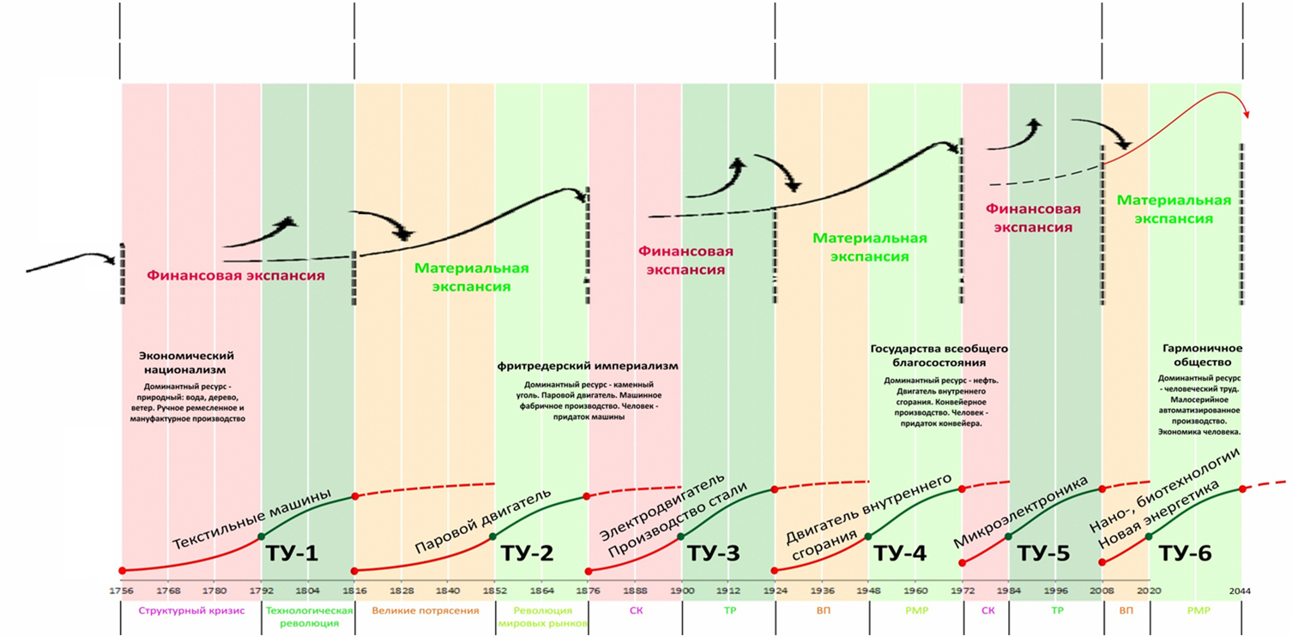
Периодическая смена мирохозяйственных укладов
Мирохозяй-ственный уклад | Торгово-монополистический | Колониальный | Имперский | Интегральный
Лидирующие страны | Голландия | Великобритания и Россия | США и СССР | ШОС, ЕАЭС, МЕРКОСУР
Макроэконо- мическая динамика
Финансовая
экспансия
Материальная экспансия
Финансовая
экспансия
Материальная экспансия
Финансовая экспансия
Материальная экспансия
Институцио- нальный уклад
Экономический национализм
Фритредерский национализм
Государства всеобщего благосостояния
Гармоничное
общество
Доминантный ресурс –
природный: вода, дерево, ветер. Ручное ремесло и мануфактурное производство
Доминантный ресурс –
каменный уголь. Паровой двигатель. Машинное фабричное производство. Человек – придаток машины
Доминантный ресурс –
нефть. Двигатель внутреннего сгорания. Конвейерное производство. Человек – придаток конвейера
Доминантный ресурс –
человеческий труд. Малосерийное автоматизированное производство. Экономика человека
Смена технологи- ческих укладов
Электродвигатель.
Производство стали
Двигатель внутреннего сгорания
Текстильные машины
Паровой двигатель
Микроэлектроника
Нано-, биотехнологии.
Новая энергетика
ТУ-1
ТУ-2
ТУ-3
ТУ-4
ТУ-5
ТУ-6
Структурный кризис
Технологическая революция
Великие потрясения
Революция мировых рынков
Структурный
кризис
Великие
потрясения
Революция мировых рынков
Технологическая революция
ВП
Революция мировых рынков
Технологическая революция
ВП
СК
13
13

Slide 19
Сопоставление ряда показателей ядра Американского и Азиатского циклов накопления капитала (% от мирового)
 | 2010 | 2020 | 2030
Ядро Американского цикла накопления капитала ВВП Доля в экспорте Доля в импорте Доля в экспорте высокотехнологичной продукции | 36,5 24,1 47,5 26,5 | 32,4 24,0 40,5 20,0 | 18,2 21,0 34,5 16,0
Ядро Азиатского цикла накопления капитала ВВП Доля в экспорте Доля в импорте Доля в экспорте высокотехнологичной продукции | 33,1 16,9 15,7 28,0 | 45,5 25,4 27,5 33,0 | 55,2 33,0 37,3 38,0

Slide 20
Основные характеристики государства при Интегральном мирохозяйственном укладе
Нравственные императивы | Государство как системный интегратор и гармонизатор социально-экономических интересов | Справедливый и правовой миропорядок
- примат общественных интересов над личными - право граждан на достойную жизнь и гармоничное свободное развитие - экологические ограничения - социальная справедливость - прозрачные отношения собственности - соотнесение прав, обязанностей и ответственности | - социальное - суверенное - демократическое - правовое - планово-рыночное - справедливое - развивающее - гуманное - партнерское - интеллектуальное - сложносоставное - ответственное | - примат международных обязательств над национальным правом - добровольность международных обязательств - покрытие международным правом валютно-финансовых и торгово-инвестиционных отношений, включая эмиссию и обращение мировых валют - соблюдение национального суверенитета с четким определением международных обязательств - взаимовыгодность международного сотрудничества - право каждого государства на установление ограничений по трансграничным операциям

Slide 21
Реализация Стратегических направлений до 2025 года не обеспечена финансовыми источниками
11
основных направлений
332
меры и механизма
Совместные проекты:
цифровое сотрудничество (глобальный и региональный уровень) (п.5.7.1);
масштабные высокотехнологичные проекты (символы евразийской интеграции) (п.6.4.3) в т.ч. с участием институтов развития (п.8.1.2);
инфраструктурные (транспортные коридоры) (п.6.4.2);
импортозамещение (п.6.4.6);
кооперационные (приоритетные отрасли), в т.ч. с участием институтов развития (п.7.8);
исследования в сфере научно-технологического и инновационного развития (п.8.2.1)
Программы:
экономическое развитие Союза (п.6.4.1);
целевое финансирования (догоняющих экономик регионов) с участием институтов развития (п.6.1.8);
общие программы научно-техническое развития и сотрудничества (пп. 6.4.5. 8.1.1) ;
программ и высокотехнологичные проекты с привлечением международных институтов (п.8.1.2)
сотрудничество в области здравоохранения (пп.10.3.1, 10.5.2, 10.5.3) и образовательной сфере (п.10.3.9), в т. ч. с участием институтов развития (п.10.3.7);
повышение квалификации исследователей (п.8.2.4)
Ориентиры требуемого ежегодного финансирования реализации СН-2025 — 1,5 трлн. рублей (1,1% ВВП ЕАЭС)
Возможные источники финансирования:
1. Импортные таможенные пошлины (в % от поступлений)
2. Целевые взносы (в % от ВВП)
3. Экспортные пошлины на сырьевые товары (альтернатива ТУР ЕС в % от ВВП)
4. Экологические налоги и сборы (в % от ВВП)
5. Использование специальных инструментов рефинансирования
совместных инвестиций, развития производственной кооперации,
научно-технического и инновационного развития - со стороны
центральных (национальных) банков, по дополнительному согласованию
1,0% – 8,7 млрд рублей*
0,05% – 69,2 млрд рублей**
0,5% – 692 млрд рублей
0,3% – 405,8 млрд рублей
- 5 трлн. рублей и выше
.

